Slide 2
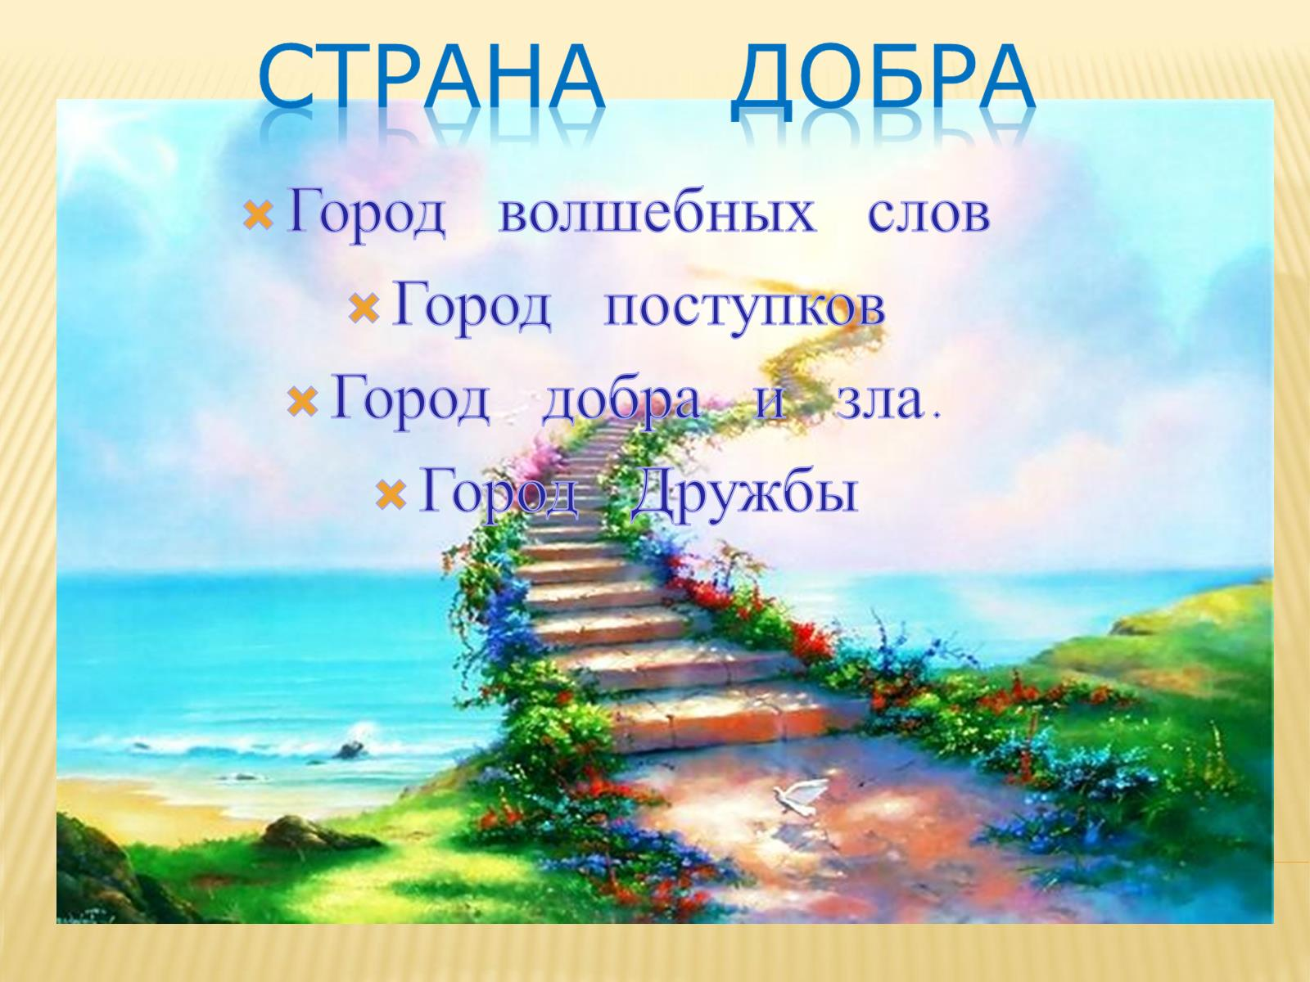

Slide 3
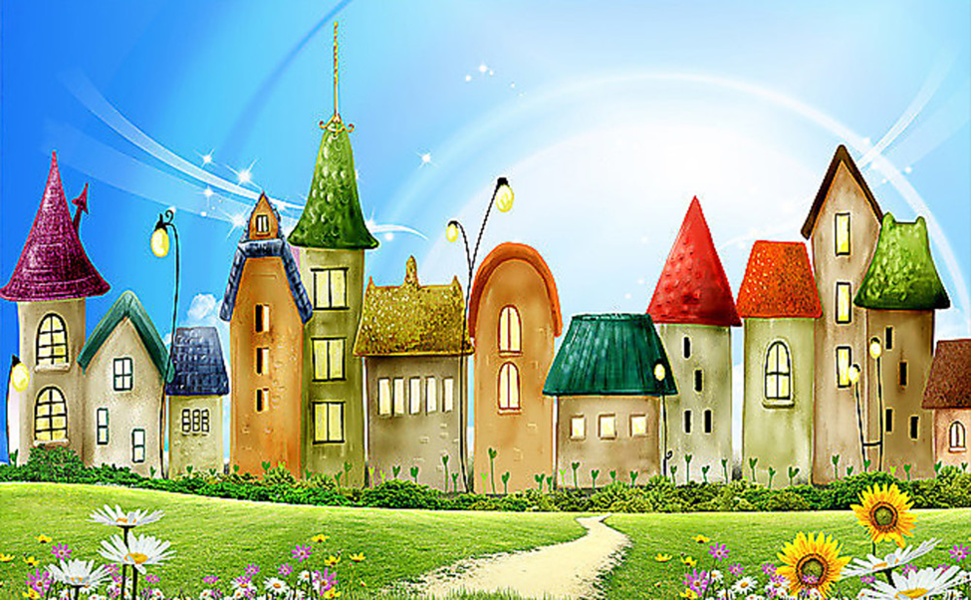
Город волшебных слов
Пожалуйста
Извините
Будьте добры
Простите
Здравствуйте

Slide 5
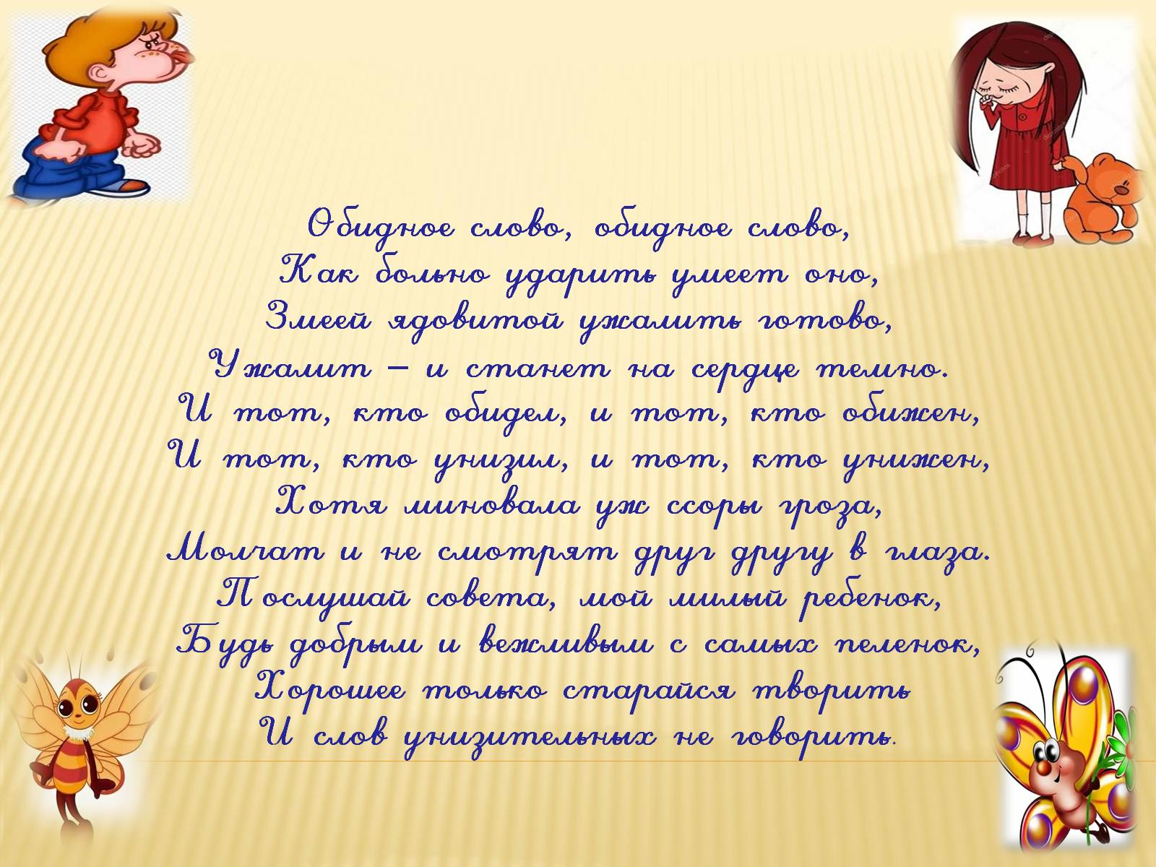

Slide 6


Slide 7


Slide 8


Slide 9


Slide 10
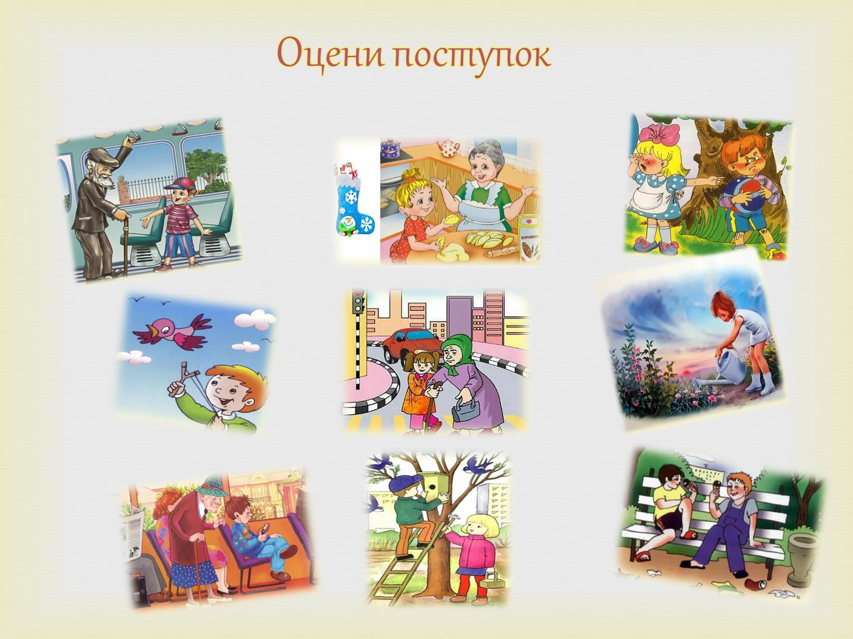

Slide 11


Slide 12
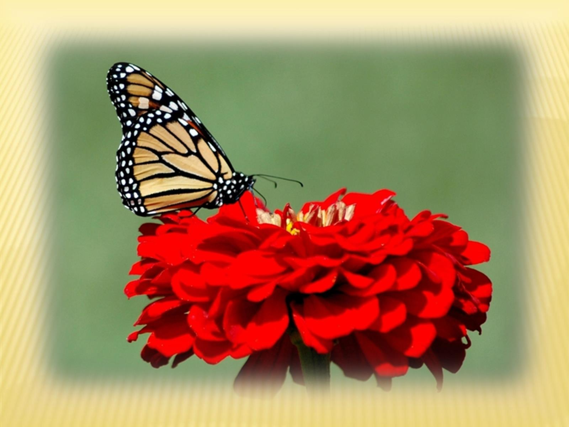

Slide 13


Slide 14
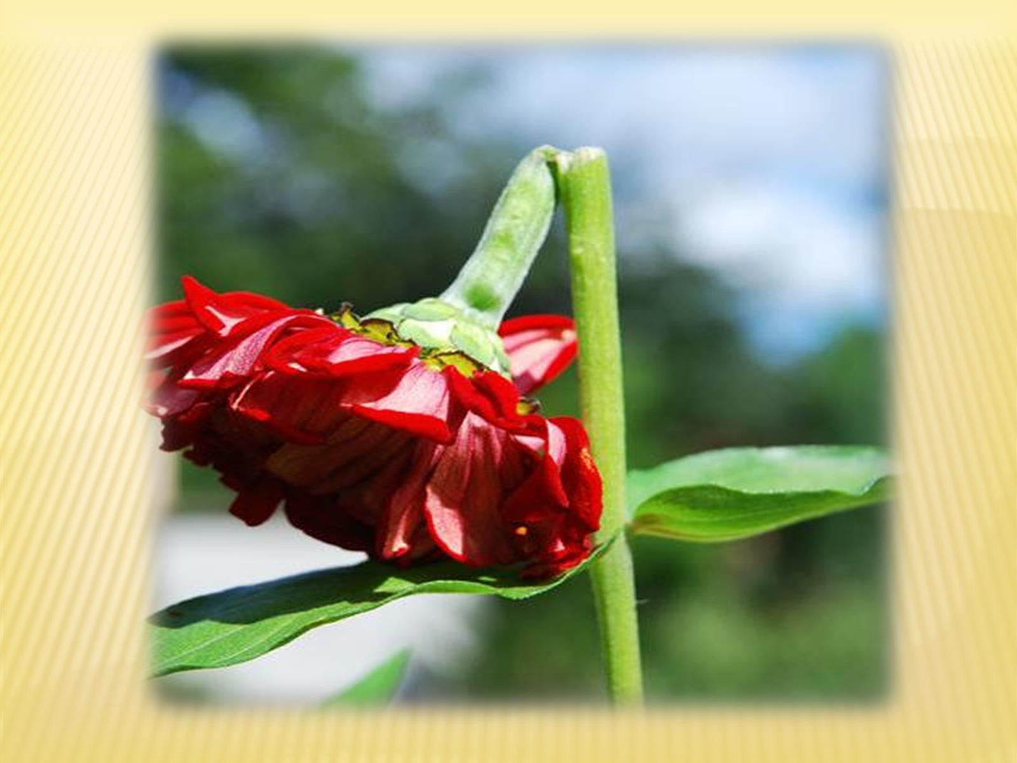

Slide 16


Slide 17
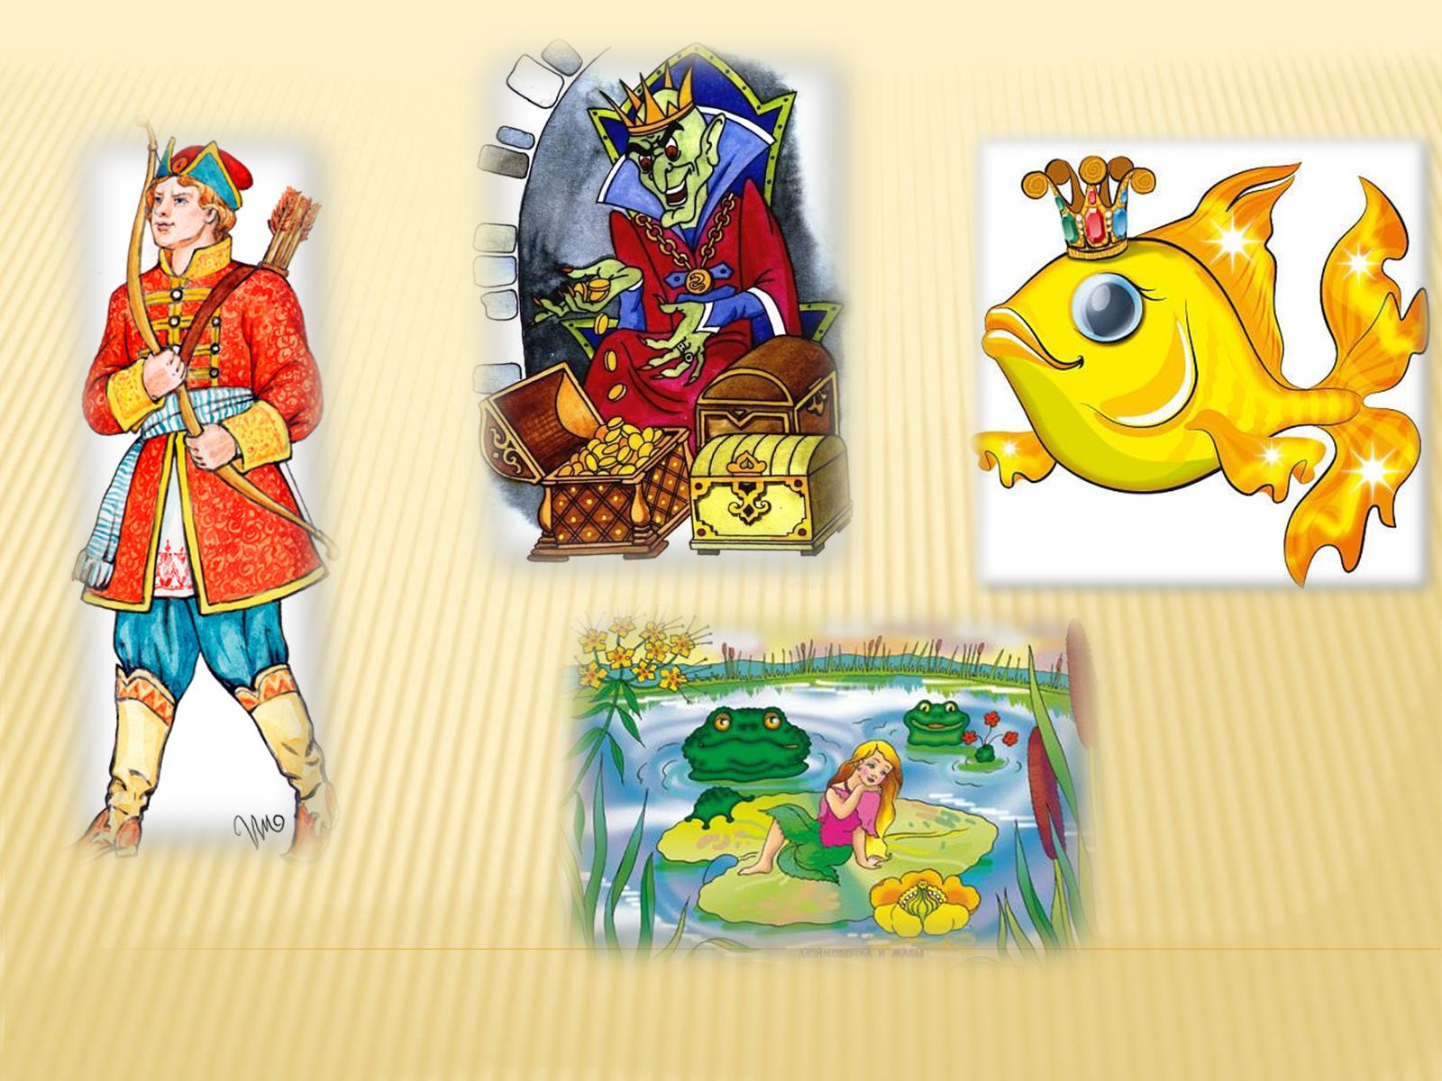

Slide 18
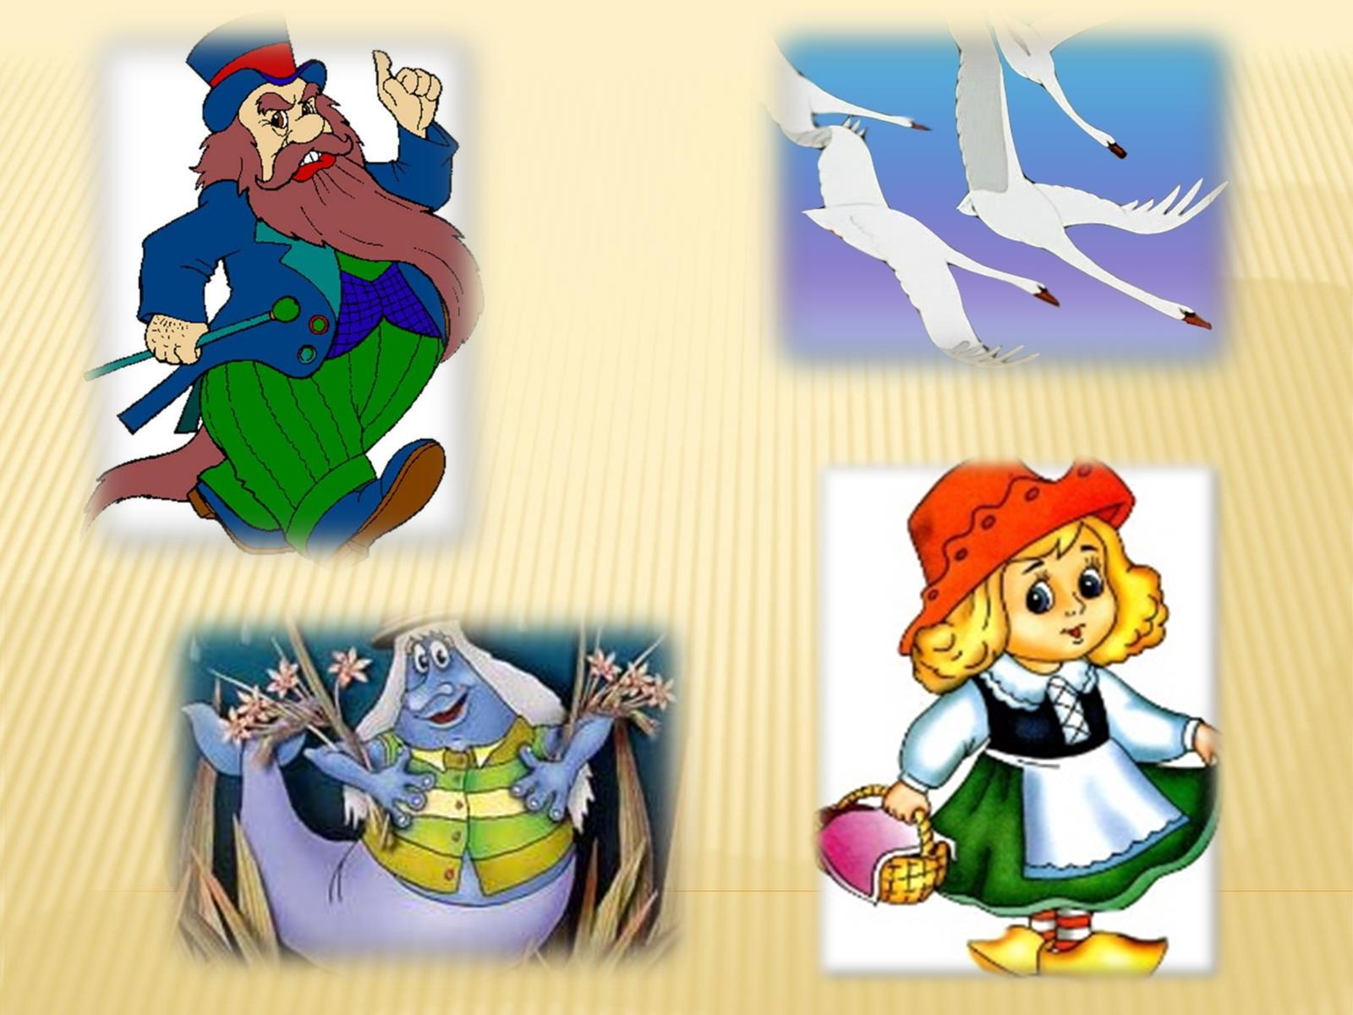

Slide 19
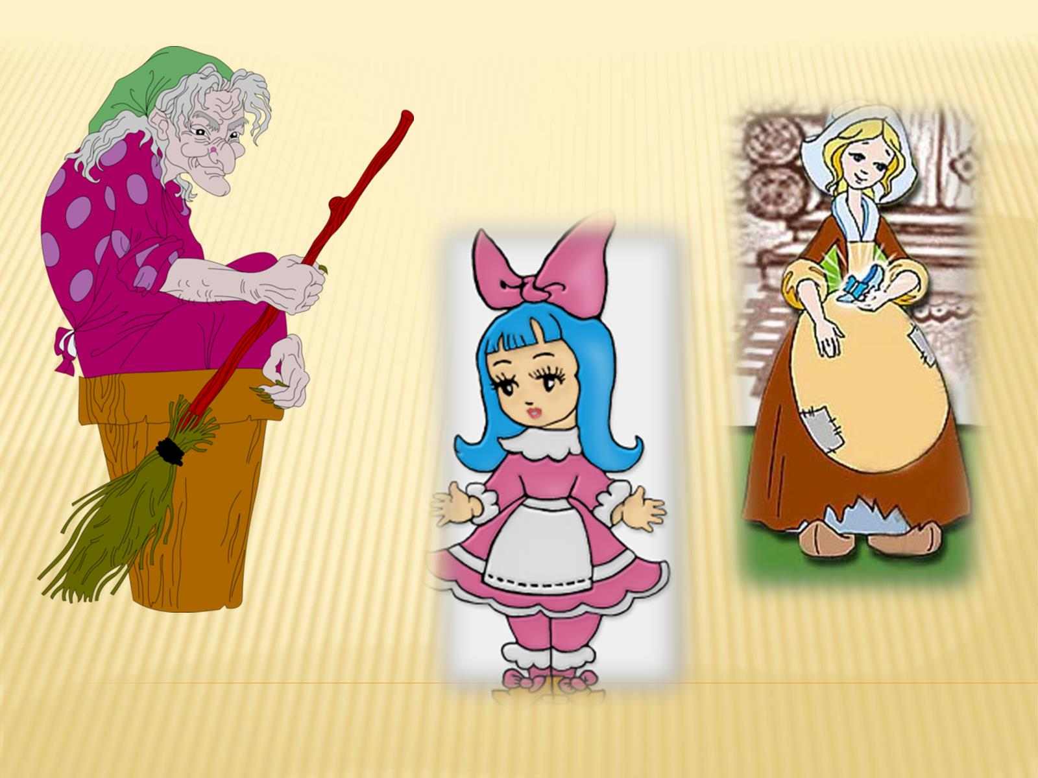

Slide 20


Slide 21
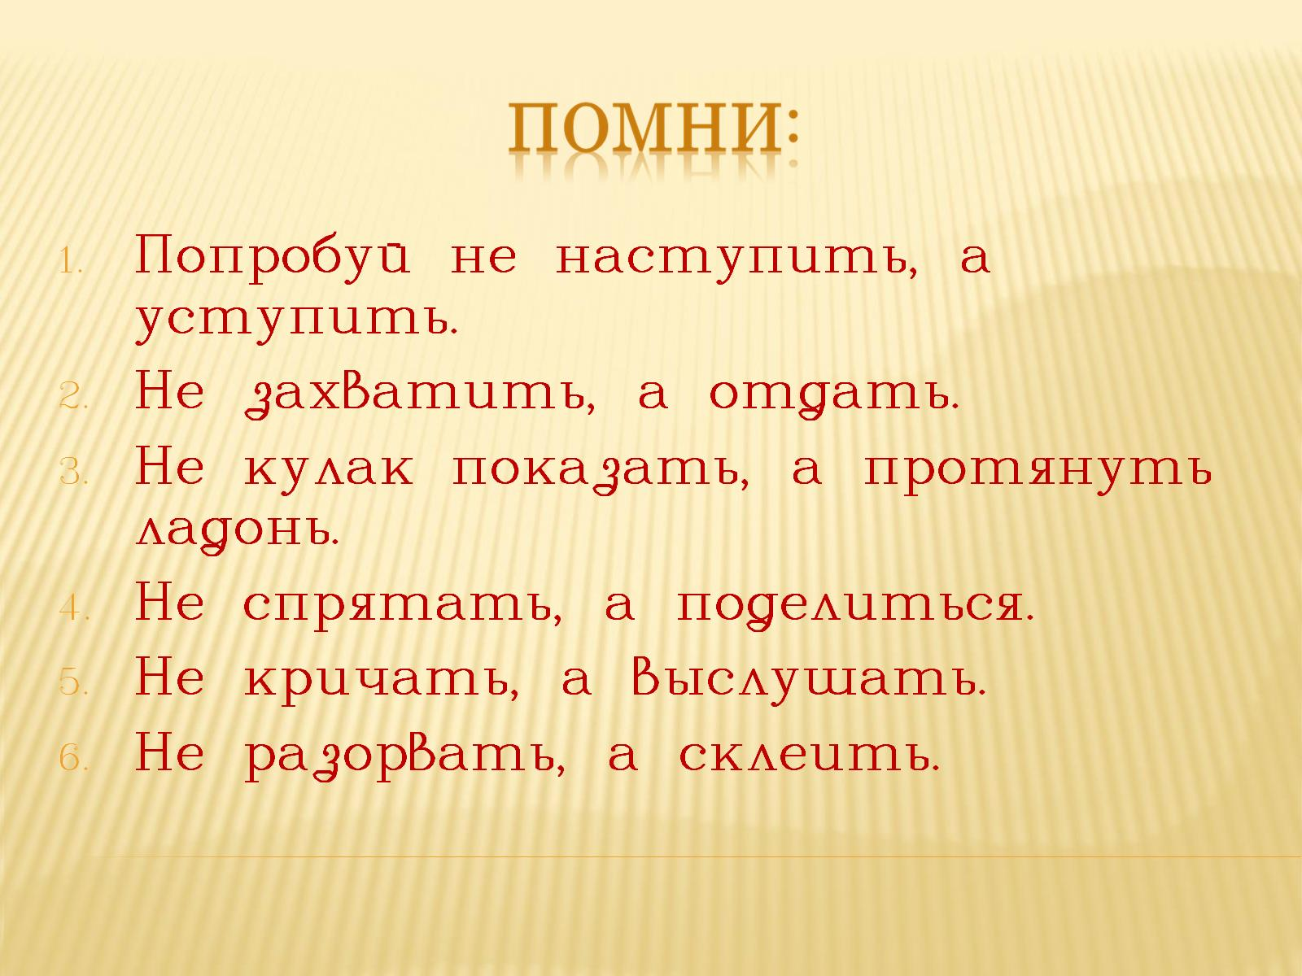

Slide 22


Slide 23


